Slide 1




Habit Tracker
Мобильное приложение для отслеживания и формирования полезных привычек
Выполнил: студент 4 курса М.О.З. Тавфик
Руководитель: А. А. Вахтин, доцент
Notes:
Уважаемая Государственная экзаменационная комиссия,
Позвольте представить вашему вниманию дипломную работу по направлению: 09.03.04 Программная инженерия.
Я, Тавфик М.О.З., студент кафедры программирования и информационных технологий факультета компьютерных наук Воронежского государственного университета.
Научный руководитель — доцент кафедры программирования и информационных технологий, Алексей Александрович Вахтин.
Тема дипломной работы — «Мобильное приложение для отслеживания и формирования полезных привычек».

Slide 2
ПРОБЛЕМА
Отсутствие удобного инструмента для формирования и отслеживания полезных привычек, что приводит к снижению мотивации и потере контроля над личной продуктивностью.
Пользователи сталкиваются с трудностями при формировании и закреплении полезных привычек.
Notes:
Проблема, на решение которой направлена моя работа — отсутствие удобного и наглядного инструмента для формирования и закрепления полезных привычек.
Это снижает мотивацию пользователей и затрудняет контроль над личной продуктивностью.
Существующие решения либо перегружены, либо имеют ограничения в функциональности.

Slide 3
ЦЕЛЕВАЯ АУДИТОРИЯ
Люди, стремящиеся развить и закрепить полезные привычки в повседневной жизни.
Студенты и школьники, которые хотят наладить режим учёбы и отдыха.
Работающие профессионалы, стремящиеся к личной эффективности и самодисциплине.
Люди, интересующиеся саморазвитием, здоровым образом жизни и тайм-менеджментом.
Пользователи, которым необходим наглядный инструмент для контроля за выполнением задач.
Новички, которым нужны простые и понятные приложения без перегрузки интерфейса.
Notes:
Приложение ориентировано на студентов, профессионалов и всех, кто хочет стать более организованным.
Также его удобно использовать новичкам благодаря простому интерфейсу и визуальному контролю за задачами.

Slide 4
ПРЕДЛАГАЕМОЕ РЕШЕНИЕ
Наше мобильное приложение Habit Tracker помогает пользователям формировать и отслеживать полезные привычки, предоставляя:
Удобный интерфейс для создания и управления привычками;
Напоминания и отметки о выполнении задач;
Хранение данных в надёжной базе с доступом через Android-приложение;
Поддержку профиля пользователя с возможностью редактирования личной информации.
Notes:
Приложение Habit Tracker позволяет:
1. Создавать и управлять привычками
2. Получать напоминания
3. Отмечать выполнение задач
4. Просматривать наглядную статистику
Кроме того, оно поддерживает личный профиль и хранение данных через серверную часть.

Slide 5
Средства реализации
Frontend (Клиентская часть)
Kotlin
Material Design 3
Аутентификация
Firebase Authentication
Backend (Серверная часть)
Ktor (Kotlin)
PostgreSQL
Инфраструктура и сборка
Docker + Docker Compose
REST API + JSON
Notes:
Приложение реализовано с использованием современного стека технологий:
Клиентская часть (Frontend) — Android-приложение на Kotlin с использованием Jetpack Compose и Material Design 3.
Серверная часть (Backend) — Ktor (на Kotlin), база данных PostgreSQL, развёрнута через Docker.
Аутентификация — Firebase Authentication и Google Sign-In.
Все данные передаются через REST API в формате JSON.

Slide 6
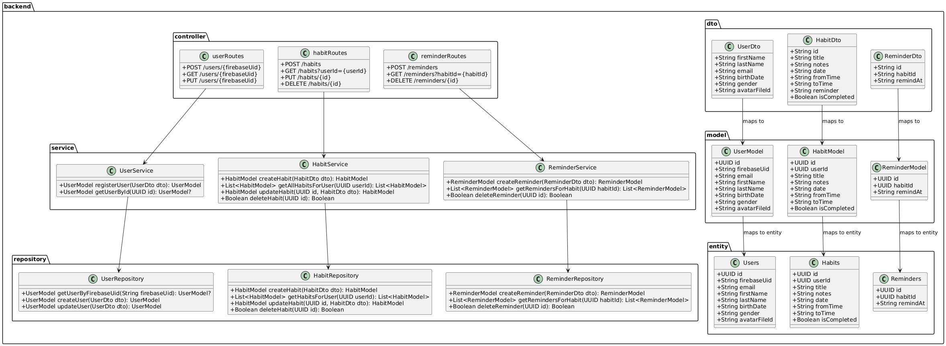
ДИАГРАММА КЛАССОВ
Notes:
Здесь представлена диаграмма классов.
Она отражает основные сущности приложения: пользователь, привычка, напоминание, и связи между ними.
Каждый элемент (например, UserModel, HabitModel) связан с базой данных, API и пользовательским интерфейсом.

Slide 7
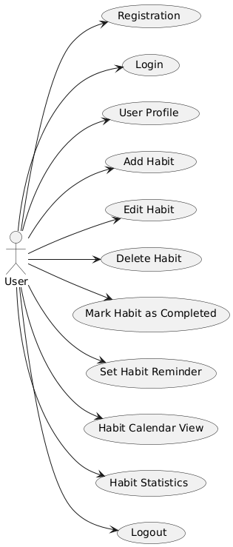
Диаграмма вариантов использования
Notes:
Эта диаграмма показывает, что может делать пользователь в приложении:
1. Зарегистрироваться и авторизоваться
2. Добавить, изменить или удалить привычку
3. Просматривать статистику
4. Настроить напоминания
Все эти действия выполняются через простой и интуитивный интерфейс.

Slide 8
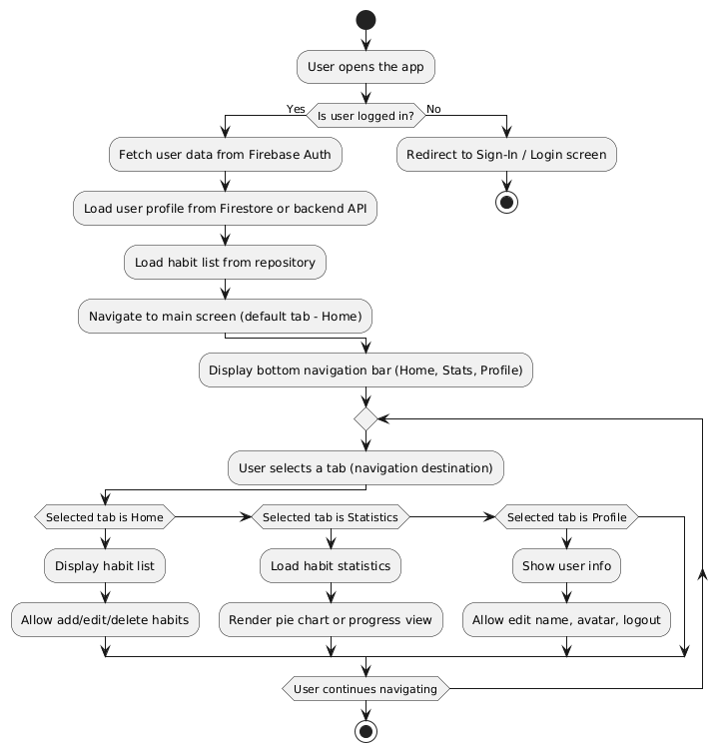

Диаграмма деятельности
Notes:
Диаграмма деятельности иллюстрирует процесс запуска и использования приложения.
От момента входа в систему до отображения экрана с привычками и взаимодействия с ними.
Отдельно отражены действия: загрузка данных, переход между экранами, установка напоминаний.

Slide 9
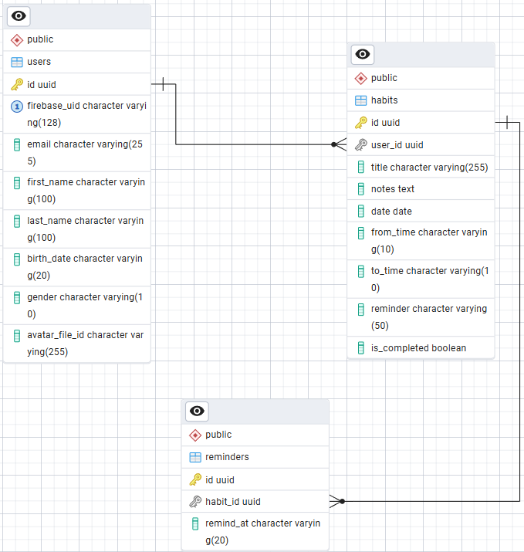
ДИАГРАММА ER
Notes:
На данной диаграмме показана структура базы данных.
Всего три основные таблицы: пользователи (users), привычки (habits), и напоминания (reminders).
Это позволяет гибко масштабировать систему и добавлять новые функции в будущем.

Slide 10
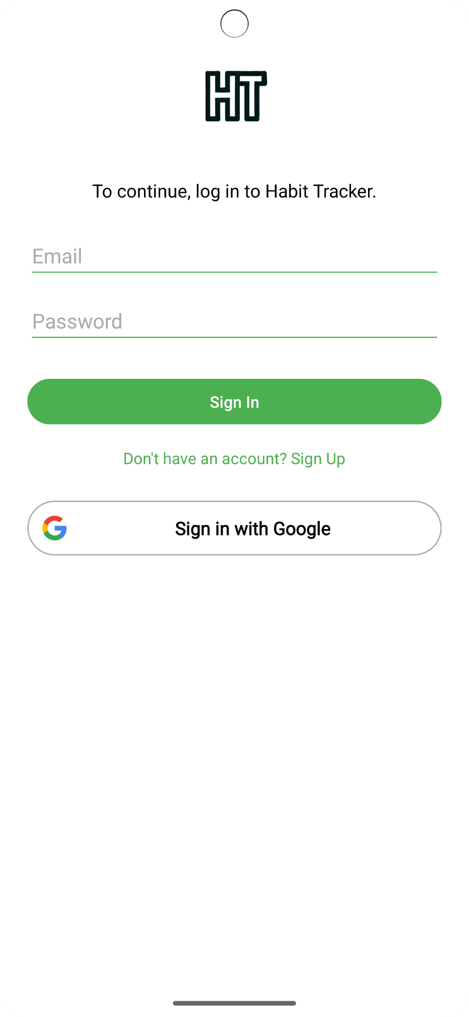
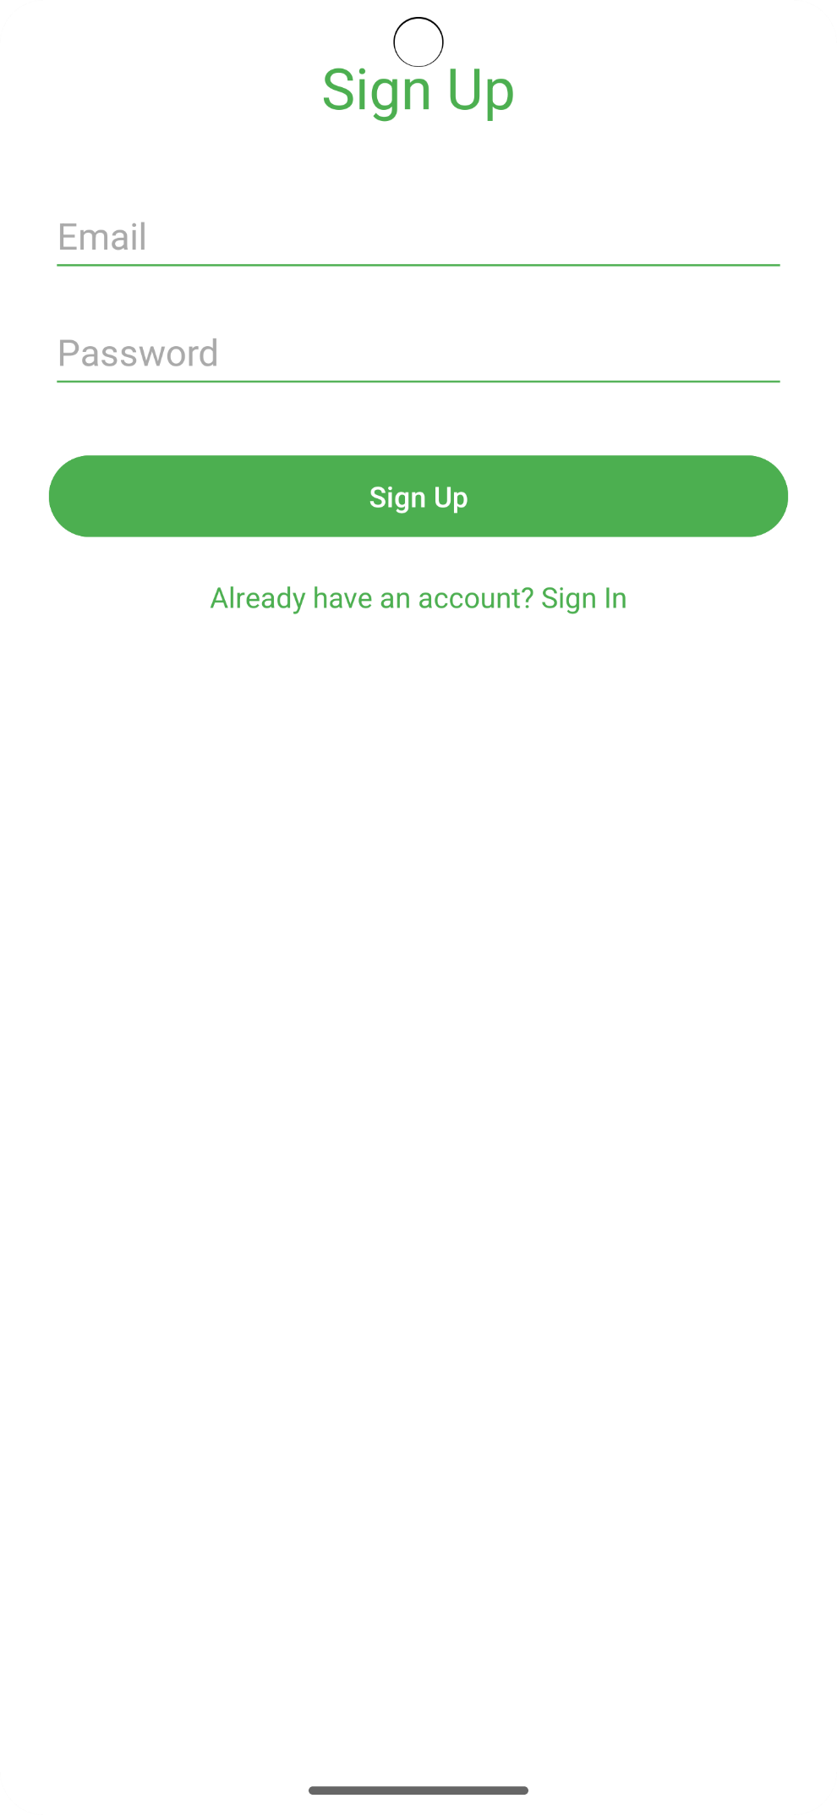
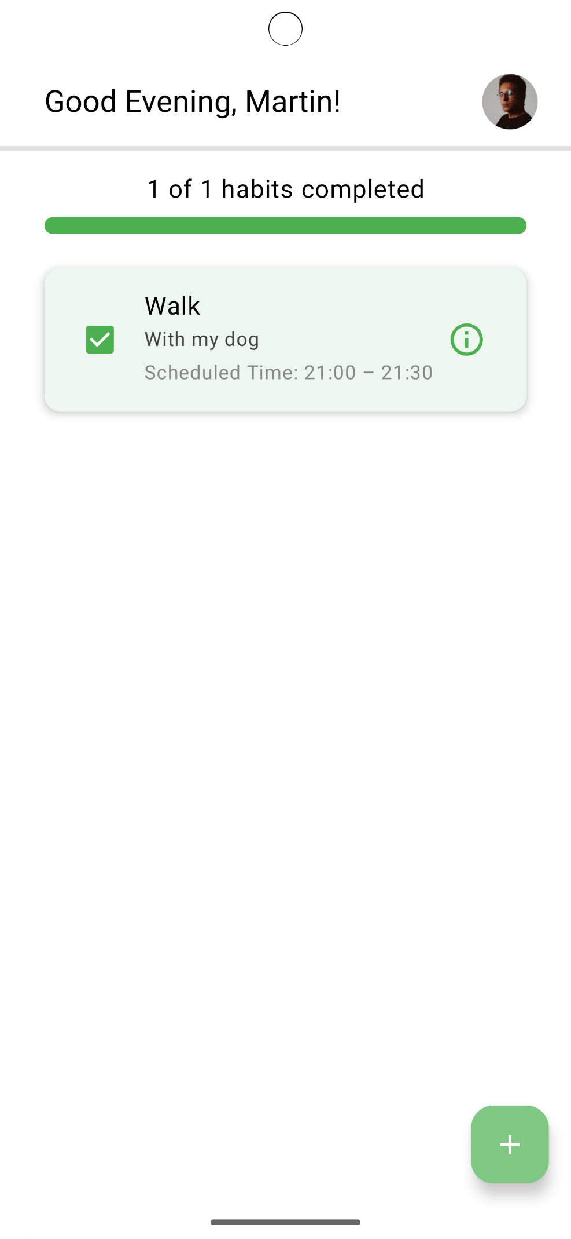
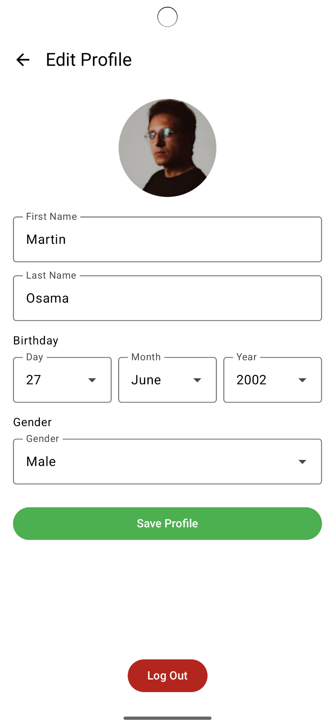
Демонстрация
Notes:
Сейчас вы увидите демонстрацию работы приложения.
Я покажу, как пользователь добавляет привычку, настраивает напоминание, просматривает статистику и редактирует профиль.
Интерфейс построен с использованием Material Design, а все изменения синхронизируются с сервером.

Slide 11
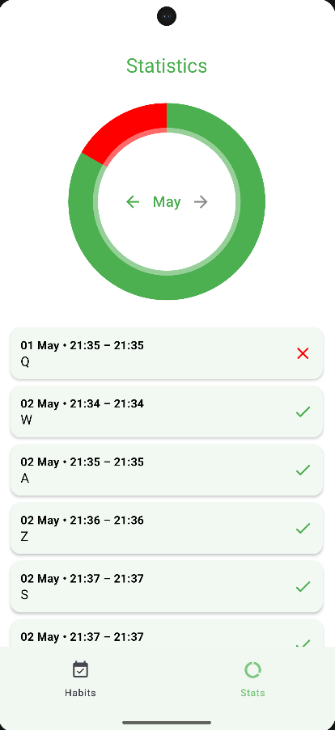
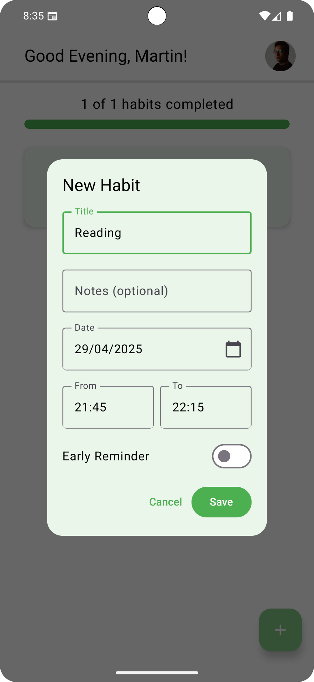
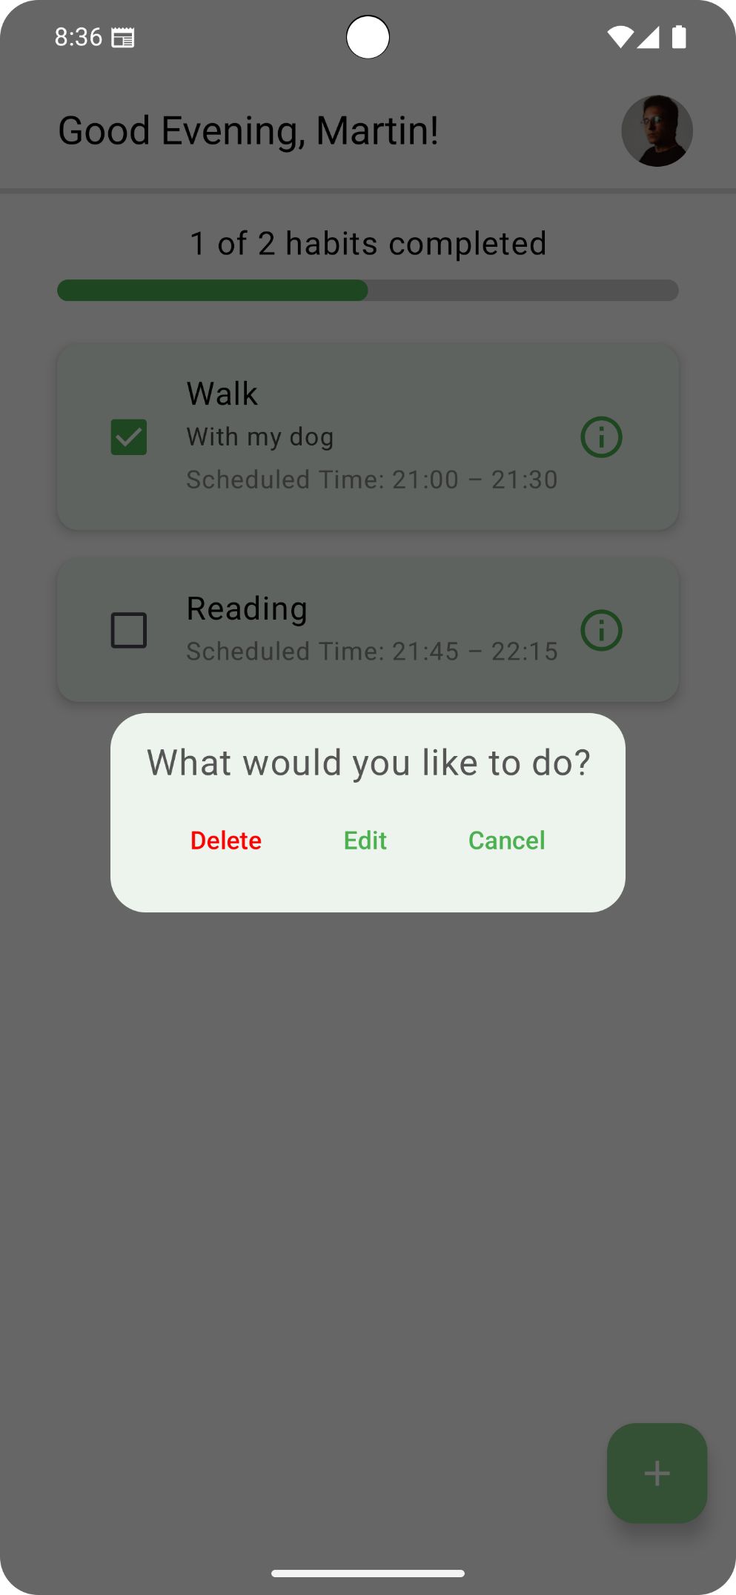
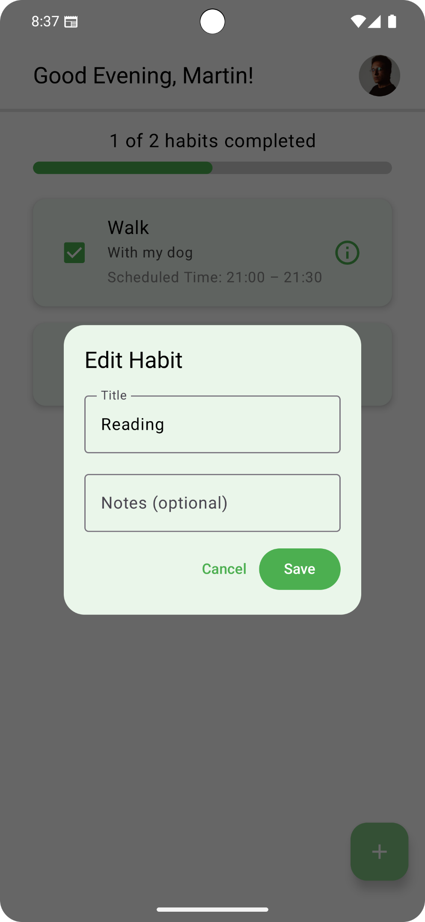
Демонстрация
Notes:
Сейчас вы увидите демонстрацию работы приложения.
Я покажу, как пользователь добавляет привычку, настраивает напоминание, просматривает статистику и редактирует профиль.
Интерфейс построен с использованием Material Design, а все изменения синхронизируются с сервером.

Slide 12
ЗАКЛЮЧЕНИЕ
В ходе практики было разработано мобильное приложение Habit Tracker с клиент-серверной архитектурой, реализующее функционал для создания, отслеживания и управления привычками, что позволило получить практический опыт в разработке Android-приложений, работе с REST API, базами данных и современным UI-дизайном.
Notes:
В результате работы было разработано полноценное Android-приложение Habit Tracker с клиент-серверной архитектурой.
Оно предоставляет пользователю удобный инструмент для управления привычками и способствует формированию полезных действий.

Slide 13
Habit Tracker
Мобильное приложение для отслеживания и формирования полезных привычек
Выполнил: студент 4 курса М.О.З. Тавфик
Руководитель: А. А. Вахтин, доцент
Notes:
На этом моя презентация завершена. Благодарю за внимание. Готов ответить на ваши вопросы.

